Slide 1

Aggregates com Event Sourcing
Ivan Paulovich Software Craftmanship Banco Olé Consignado – Setembro 2017

Slide 2





Ivan Paulovich
De 2012 à 2014
Software Craftmanship
100loop.com
github.com/ivanpaulovich

Slide 3
Agenda
O que é Event Sourcing?
Funcionamento
Benefícios
Implementação
Dúvidas
Referências

Slide 4
O que é Event Sourcing?
Garantir que todas as modificações feitas no estado de uma agregação sejam armazenadas como uma sequência de eventos.

Slide 5
Funcionamento
Eventos de Depósitos e Saques
Event Stream
Atual Projeção do Saldo das Contas Correntes
1 | Depositado | C/C: 4030-1 Valor: R$ 100,00 Data: 17/08/2017
2 | Depositado | C/C: 2060-0 Valor: R$ 200,00 Data: 18/08/2017
3 | Sacado | C/C: 4030-1 Valor: R$ 40,00 Data: 19/08/2017
4 | Sacado | C/C: 2060-0 Valor: R$ 50,00 Data: 23/08/2017
C/C | Saldo
4030-1 | R$ 60,00
2060-0 | R$ 150,00
4 | 3 | 2 | 1

Slide 6
Funcionamento
Eventos de Depósitos e Saques
Event Stream
Atual Projeção do Saldo das Contas Correntes
1 | Depositado | C/C: 4030-1 Valor: R$ 100,00 Data: 17/08/2017
2 | Depositado | C/C: 2060-0 Valor: R$ 200,00 Data: 18/08/2017
3 | Sacado | C/C: 4030-1 Valor: R$ 40,00 Data: 19/08/2017
4 | Sacado | C/C: 2060-0 Valor: R$ 50,00 Data: 23/08/2017
C/C | Saldo
4030-1 | R$ 60,00
2060-0 | R$ 150,00
4 | 3 | 2 | 1
Base Analítica em Linha do Tempo

Slide 7
Benefícios
Auditoria.
Escalabilidade.
Redundância.
Pronto para Big Data!
Novas funcionalidades de Debug
Função replay!
Consultas que voltam no tempo

Slide 8
Auditoria
Faz parte da Arquitetura de Event Sourcing registrar:
Quem realizou cada evento.
Quando o evento ocorreu.
E o motivo.
As modificações são sempre incrementais.
Sem operação DELETE.

Slide 9
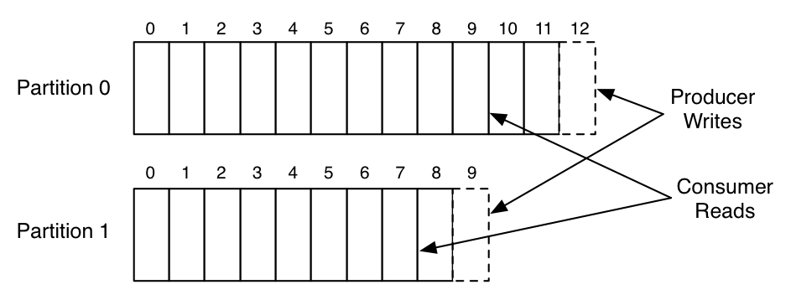
Escalabilidade
Event Streams são somente escrita.
Muito rápido.
Escala quando particionado.

Slide 10
Redundância
Permite múltiplas projeções e replay.
Geo-distribuído (On premise / Cloud).
Event Stream
Atual Projeção do Saldo das Contas Correntes
C/C | Saldo
4030-1 | R$ 60,00
2060-0 | R$ 150,00
4 | 3 | 2 | 1
Fonte da Verdade
Uma das possíveis projeções

Slide 11
Pronto para Big Data!
Base Analítica no Tempo
Base Documentos
Base Relacional
Event Stream
Base de Chaves / Valores
Base de Grafos

Slide 12
Implementação
CQRS
Domain-Driven-Design
Aggregates
Domain Events
Barramento
Tratamento de Conflitos

Slide 13
CQRS
Arquitetura Tradicional em Camadas
Presentation Layer
Application Layer
Domain Layer
Infrastructure Layer

Slide 14
CQRS
Arquitetura Tradicional em Camadas
CQRS
Presentation Layer
Presentation Layer
Application Layer
Application Layer
Data Access Layer
Domain Layer
Domain Layer
Infrastructure Layer
Infrastructure Layer

Slide 15
Domain-Driven-Design
Usa-se a modelagem tática.
Aggregações lançam eventos de domínio.
Investe-se na persistência dos Eventos de Domínio
Blog
Post
PostCreatedEvent
Comment

Slide 16
Aggregates e Domain Events
Aggregates
Protegem o quanto possível o grafo de entidades de acesso externo.
Garantem que o estado das entidades filhas são sempre consistentes.
Determinam um escopo de transação.

Slide 17
Aggregates e Domain Events
Aggregates
Protegem o quanto possível o grafo de entidades de acesso externo.
Garantem que o estado das entidades filhas são sempre consistentes.
Determinam um escopo de transação.
Domain Events
Algo que ocorreu no passado.
Uma vez armazenados se tornam imutáveis.
Todo o processamento relativo ao evento já foi realizado

Slide 18
Aggregates e Domain Events
Aggregates
Protegem o quanto possível o grafo de entidades de acesso externo.
Garantem que o estado das entidades filhas são sempre consistentes.
Determinam um escopo de transação.
Domain Events
Algo que ocorreu no passado.
Uma vez armazenados se tornam imutáveis.
Todo o processamento relativo ao evento já foi realizado
Event Sourcing != Command Sourcing

Slide 19

Barramento
Publish / Subscribe
Streaming de dados em tempo real
Armazenamento seguro e replicado

Slide 20
Event Sourcing
Não é simples
É a cereja do bolo dos livros do Evans, Vernon e Greg Young
Requer grande investimento em modelagem
Mais fácil começar seguindo um modelo e orientação

Slide 21

É um caminho longo.

Slide 22
É um caminho longo.
Interessante implementar rápido!

Slide 23
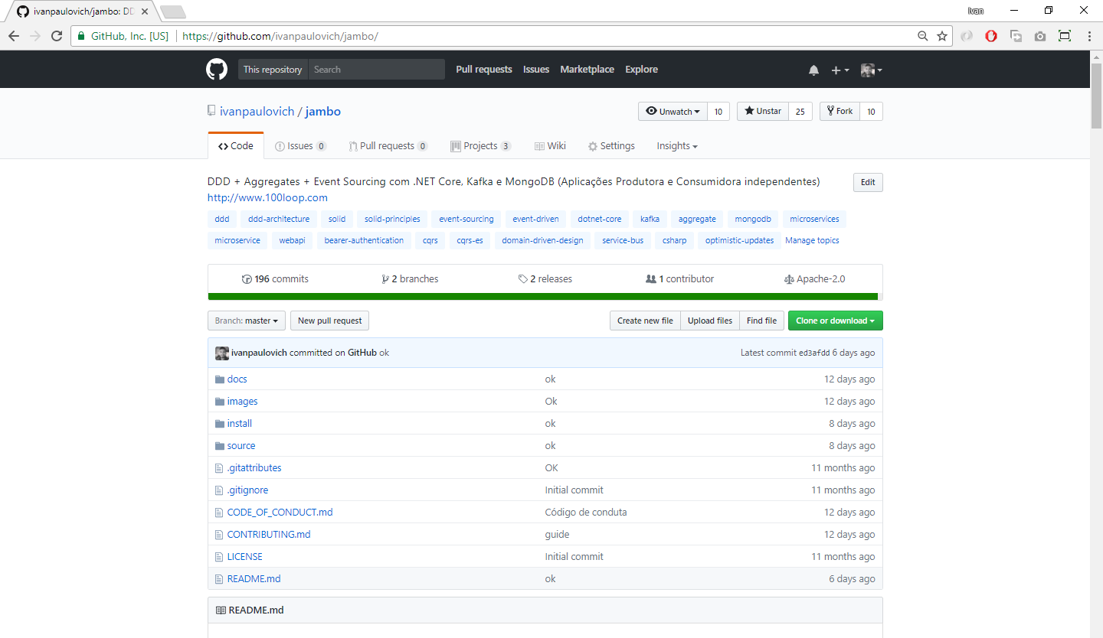
https://github.com/ivanpaulovich/jambo/

Slide 24


Visão Geral
Producer API
Consumer APP
Publica
Kafka
Leitura
Auth API
MongoDB

Slide 25
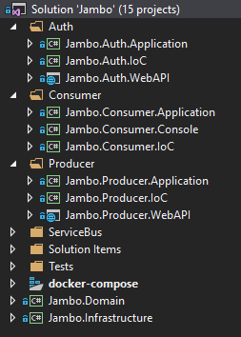
A Solution
Gera tokens de autenticação
Escuta por mensagens, aplica nas agregações e
modifica o MongoDB
Recebe mensagens, processa pelos CommandHandlers e
publica DomainEvents no Kafka
Barramento Kafka
Domínio
Mapeamento com MongoDB e repositórios

Slide 26
Producer (Web API)
Apresentação
Recebe Commands
Publica Commands internamente (MediatR)
Application
Captura Commands (Command Handlers)
Processa as mensagens e integrações
Domain
Regras de negócio
Lança Domain Events
Infraestrutura
Escreve no Banco de Dados

Slide 27
Consumer (Console APP)
Apresentação
Console APP que escuta Domain Events
Application
Processa Domain Events e controla a transação
Domain
Aplica Domain Events
Infraestrutura
Lê do Banco de Dados

Slide 28
Produzindo Domain Events
Producer (Web API)
Bus (Kafka)
Command Handler

Slide 29
Produzindo Domain Events
Producer (Web API)
Bus (Kafka)
Estado Atual
Command Handler
Command

Slide 30
Produzindo Domain Events
Producer (Web API)
Bus (Kafka)
Estado Atual
Command Handler
Domain Event A
Command
Domain Event B

Slide 31
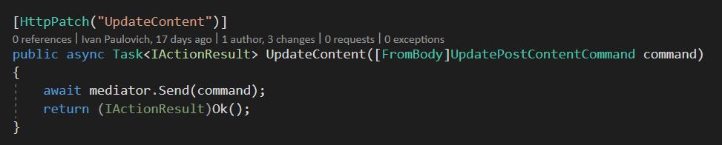
Mediator.Send(...)
Publica mensagens no barramento interno da aplicação
Diminui o acoplamento

Slide 32
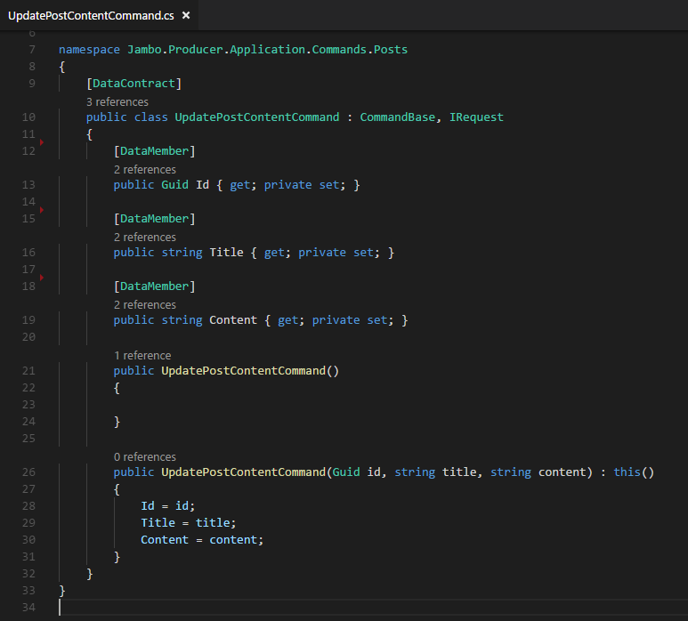
Commands
Criado pela requisição ao serviço
Contem Value Types
Recomendável possuir identificação do usuário
MediatR

Slide 33
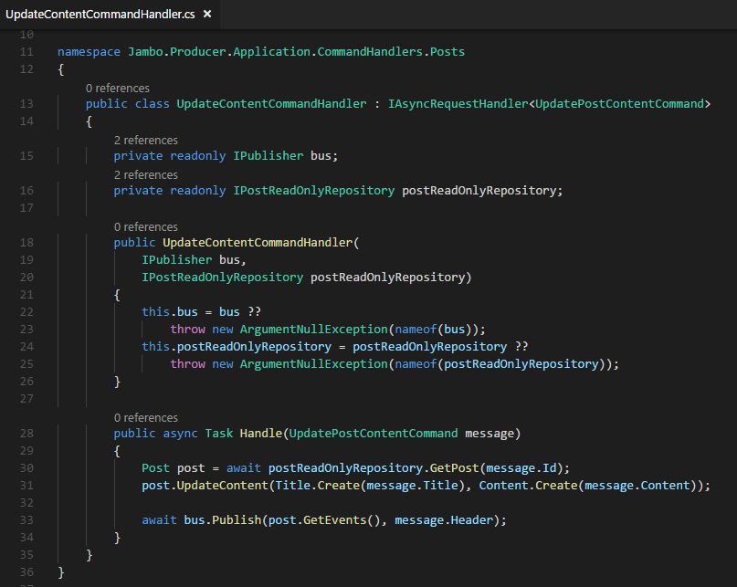
Command Handlers
Específicos para cada Command
Assinado no MediatR
Faz parte do negócio

Slide 34
Command Handlers
Específicos para cada Command
Assinado no MediatR
Faz parte do negócio

Slide 35
Command Handlers
Específicos para cada Command
Assinado no MediatR
Faz parte do negócio
Busca o estado atual
Realiza uma operação na Agregação
Publica os Domain Events

Slide 36
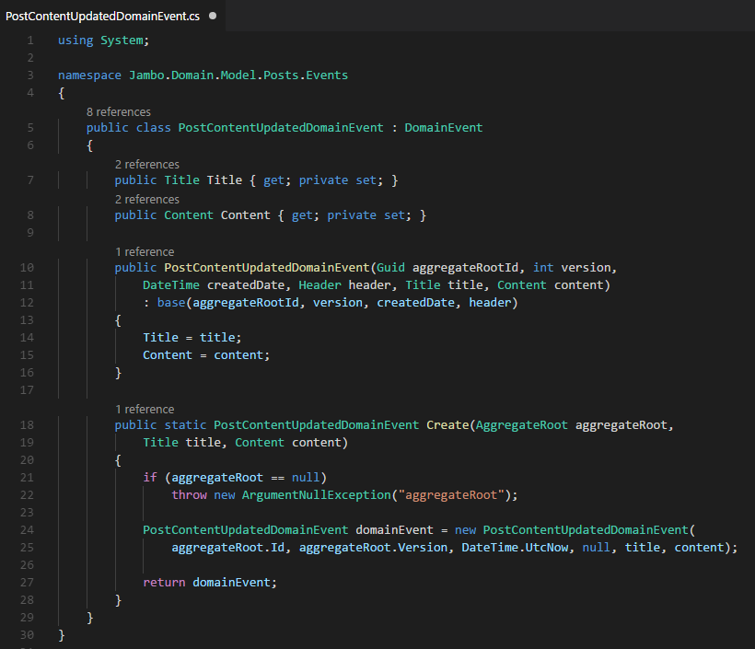
Events
Possui Value Types
Serializável (JSON)
MediatR (de novo!)

Slide 37
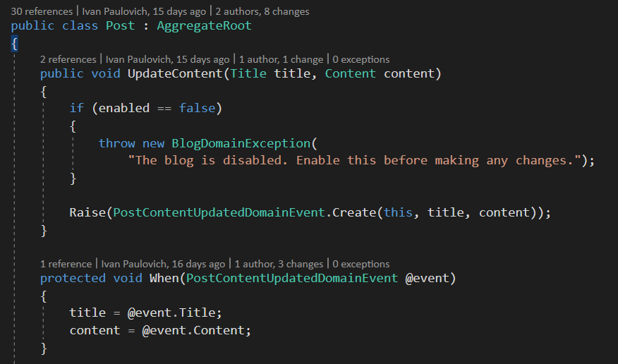
O Aggregate
Regras de negócio
Lança Eventos
Aplica Eventos

Slide 38
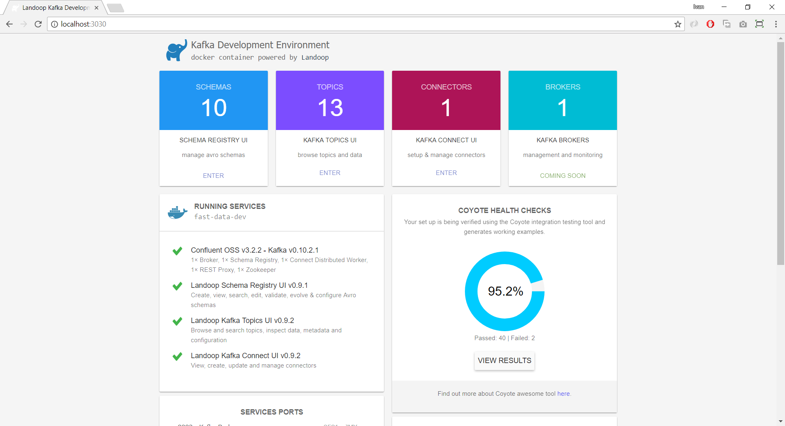
Como eu acesso o Kafka?

Slide 39
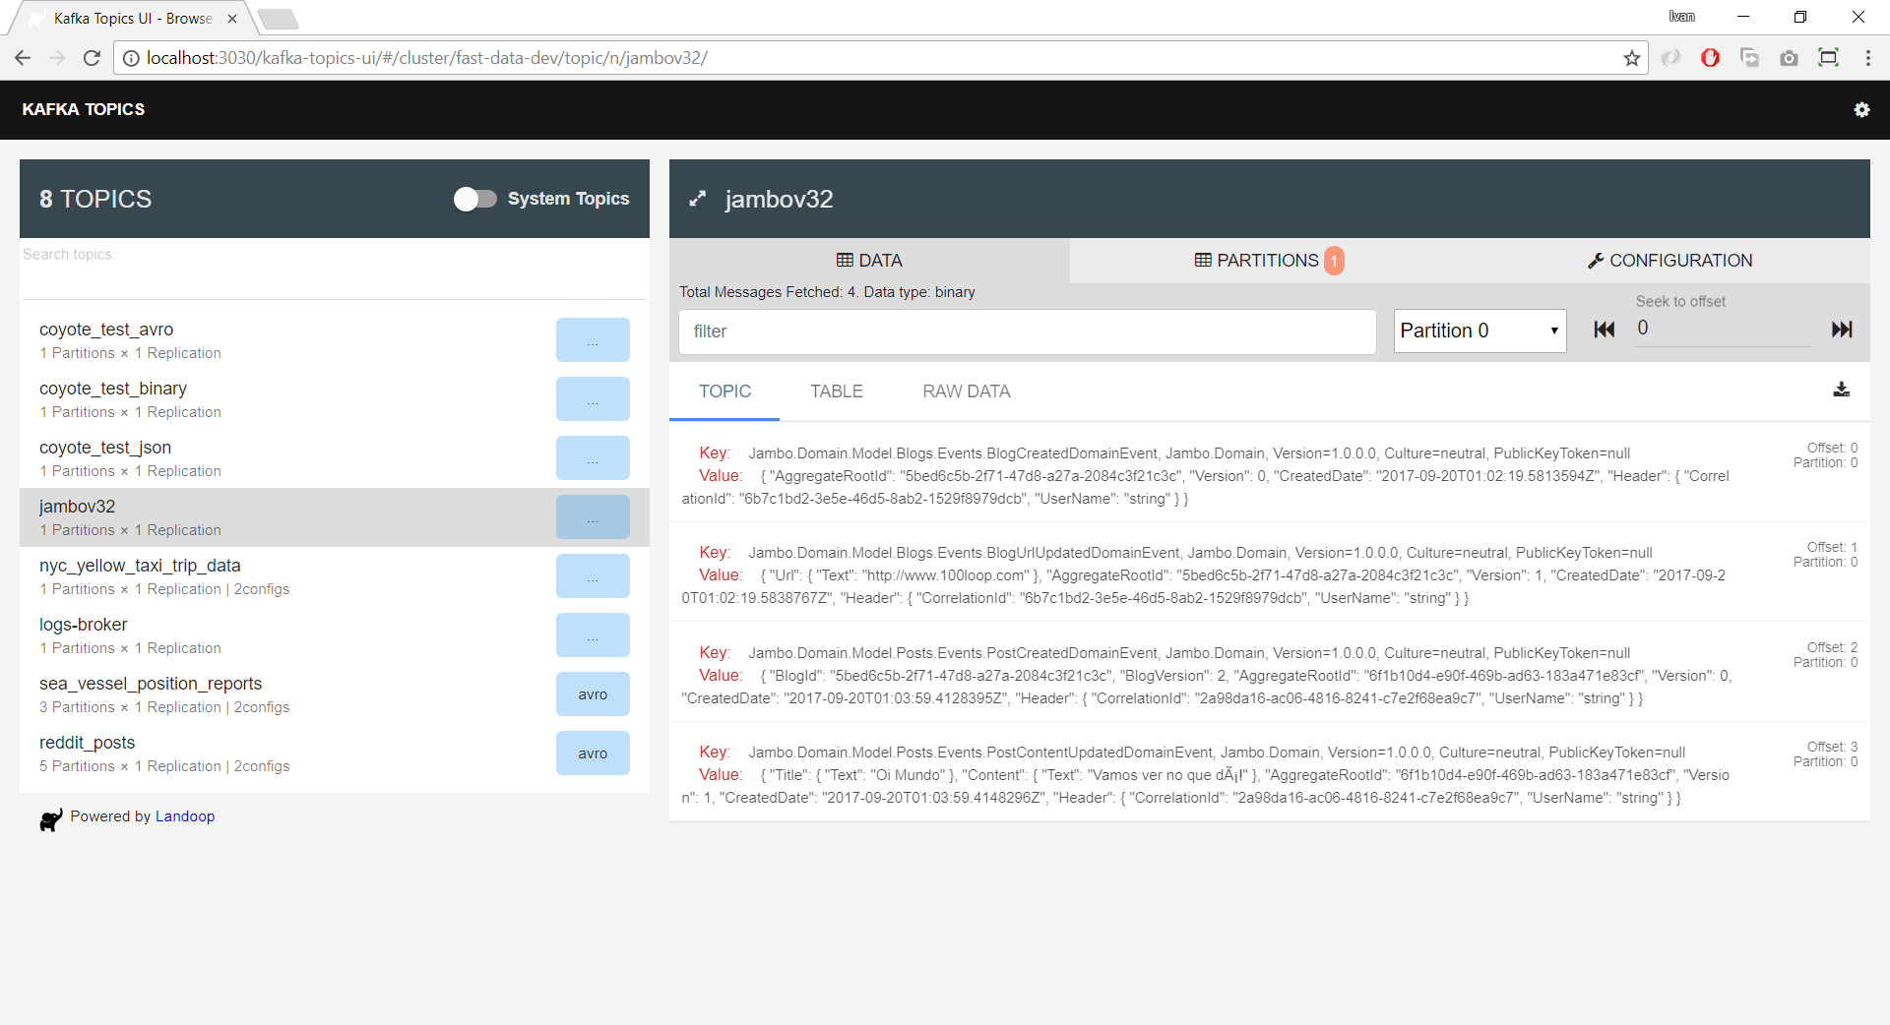
Como eu acesso o Kafka?

Slide 40
Criando Projeções
Bus (Kafka)
Consumer (Console)
Domain Event Handler

Slide 41
Criando Projeções
Bus (Kafka)
Consumer (Console)
Domain Event Handler
Domain Event A

Slide 42
Criando Projeções
Bus (Kafka)
Consumer (Console)
Domain Event Handler
Domain Event A
MongoDB

Slide 43
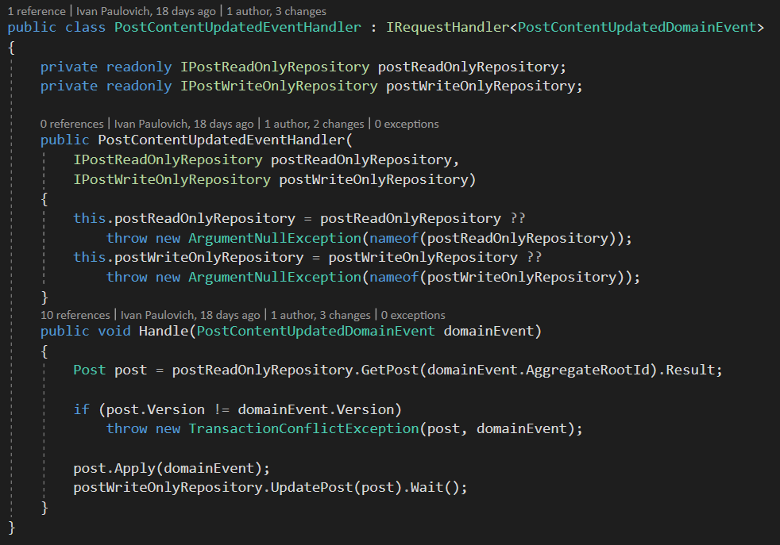
Domain Event Handlers
Específicos para cada Evento
Assinado no MediatR
Interage com o BD
Controla transação

Slide 44
Domain Event Handlers
Específicos para cada Evento
Assinado no MediatR
Interage com o BD
Controla transação

Slide 45
Domain Event Handlers
Específicos para cada Evento
Assinado no MediatR
Interage com o BD
Controla transação
Busca o estado atual
Optimistic Concurrency
Aplica uma operação na Agregação
Atualiza em BD

Slide 46
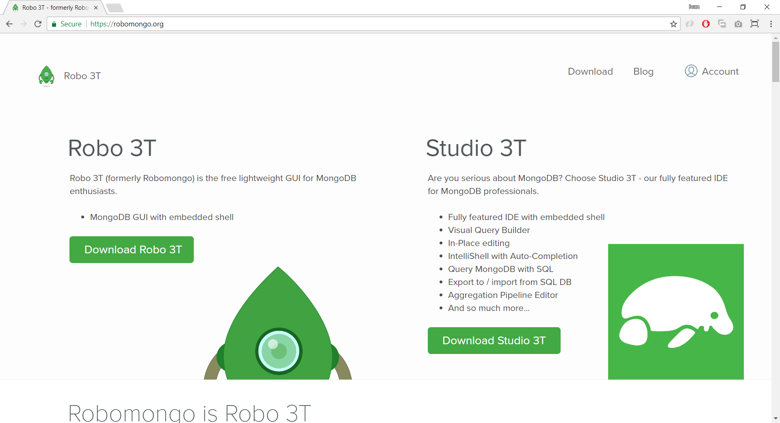
Como eu acesso o MongoDB?

Slide 47
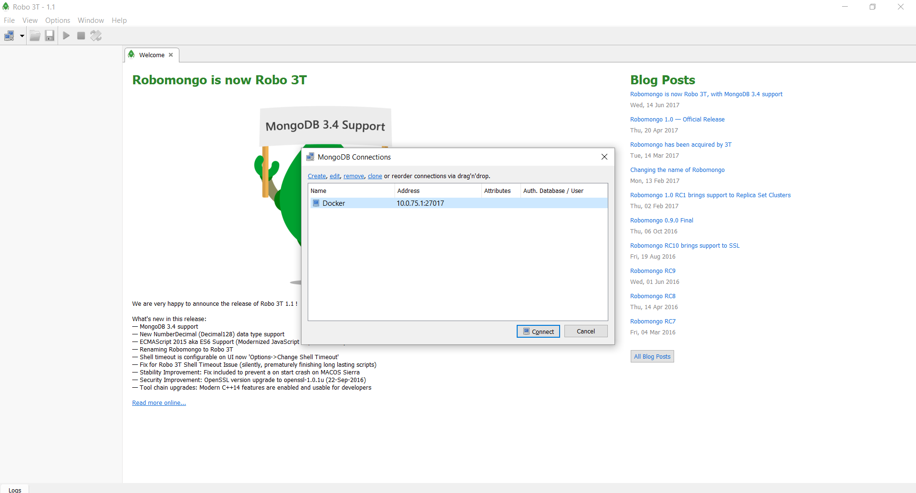
Como eu acesso o MongoDB?

Slide 48
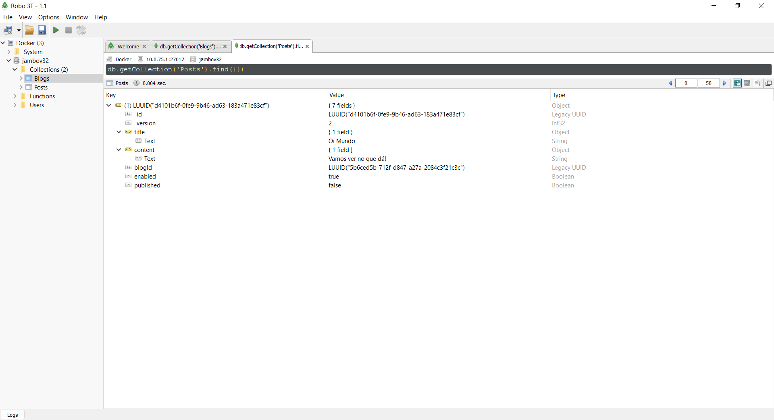
Como eu acesso o MongoDB?

Slide 49
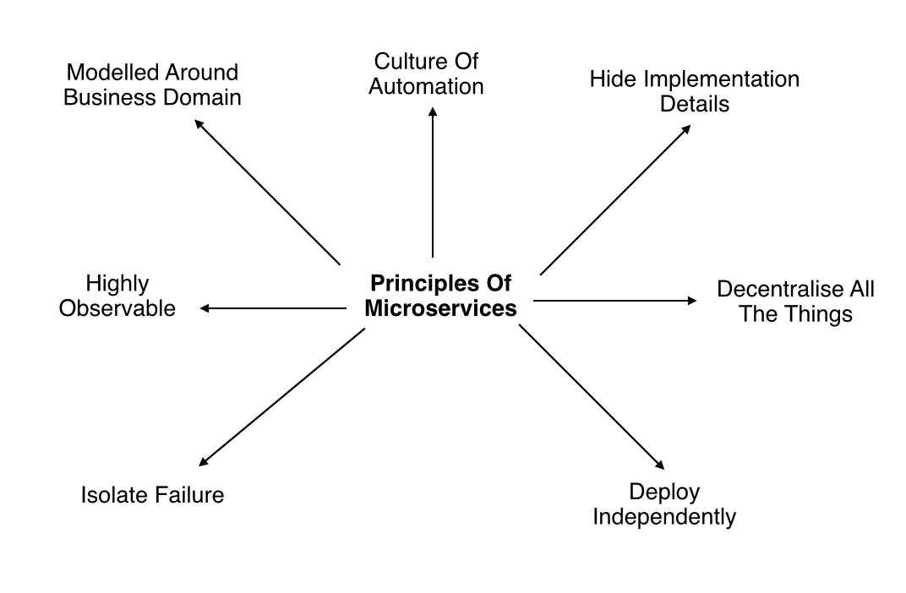
http://samnewman.io/talks/principles-of-microservices/

Slide 50

Como continuo o meu aprendizado?

Slide 51

https://github.com/ivanpaulovich/jambo/

Slide 52

https://github.com/ivanpaulovich/jambo/

Slide 53
Dúvidas?

Slide 54
Referências
Implementing CQRS/ES in ASP.NET https://www.exceptionnotfound.net/implementing-cqrs-in-net-part-1-architecting-the-application/
Pattern: Event sourcing by Chris Richardson http://microservices.io/patterns/data/event-sourcing.html
Building Scalable Applications Using Event Sourcing and CQRS https://initiate.andela.com/event-sourcing-and-cqrs-a-look-at-kafka-e0c1b90d17d8

